Slide 1
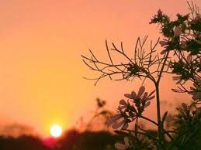
আজকের ক্লাসে সবাইকে স্বাগত

Slide 2
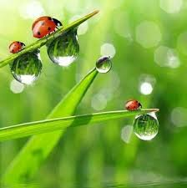
পরিচিতি
মোছাঃ শিউলি বেগম
সহকারী শিক্ষক
আরজিদেবীপুর শিয়ালকোট আলিম মাদ্রাসা
পার্বতীপুর, দিনাজপুর।
শ্রেণি: অষ্টম
বিষয়: সাহিত্য কণিকা
সময়: ৫০ মিনিট
তারিখ: ১০.3.২০২০ ইং

Slide 3
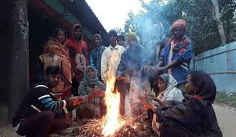
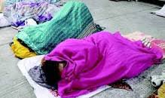
ছবি দুটিতে কী দেখতে পাচ্ছ ?
কেউ খড়খুটো জ্বালিয়ে আগুন তাপছে ।
কেউ কাঁথা বা কম্বল গায়ে ঘুমাচ্ছে ।

Slide 4
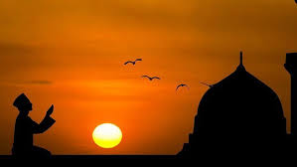
প্রার্থী
সুকান্ত ভট্রাচার্য
আজকের পাঠ

Slide 5
শিখনফল
এই পাঠ শেষে শিক্ষার্থীরা...
১.
কবি পরিচিতি উল্লেখ করতে পারবে;
২.
কবিতাটি শুদ্ধ উচ্চারণে পড়তে পারবে;
৩.
নতুন শব্দগুলোর অর্থ লিখতে পারবে;
কবিতায় শীতার্ত মানুষের প্রতি যে মমত্ববোধ ফুটে উঠেছে তা
বর্ণনা করতে পারবে।
৪.

Slide 6
কবি পরিচিতি
সুকান্ত ভট্রাচার্য ১৯২৬ খ্রীষ্টাব্দে কলকাতার মাতুলালয়ে জন্মগ্রহণ করেন । তার পৈতৃক নিবাস গোপালগঞ্জের কোটালিপাড়ায় । নিম্ন মধ্যবৃত্ত পরিবারের এই সন্তান অল্প বয়সেই শোষিত-নিপীড়িত মানুষের মুক্তির আন্দোলনে নিজেকে সম্পৃক্ত করে তোলেন । বামপন্থি-বিপ্লবী কবি হিসেবে খ্যাতি অর্জন করেন । বঞ্চনাকাতর মানুষের জীবন- যন্ত্রনার চিত্র যেমন তাঁর কবিতায় অংকিত হয়েছে তেমনি প্রতিবাদ ও বিদ্রোহের সুর উচ্চারিত হয়েছে ।তিনি সেকালের দৈনিক পত্রিকা ‘স্বাধীনতা’র কিশোর সভা অংশের প্রতিষ্ঠাতা সম্পাদক ছিলেন । তার কবিতায় মানব মুক্তির জয়গান বলিষ্ঠভাবে উচ্চারিত হয়েছে । তাঁর রচিত কাব্যগ্রন্থ্যের নামঃ ‘ছাড়পত্র’, ‘ঘুম নেই’, ‘পূর্বাভাস’, ‘অভিযান’, ‘হরতাল’ ও ‘গীতিগুচ্ছ’ । সুকান্ত ভট্রাচার্য ১৯৪৭ খ্রিষ্টাব্দে মাত্র একুশ বছর বয়সে যক্ষায় আক্রান্ত হয়ে কলকাতায় মৃত্যু বরণ করেন ।

Slide 7
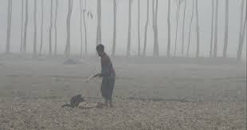
একক কাজ
কবি সুকান্ত ভট্রাচার্যের জন্মপরিচয় পরিচয় লিখ ।

Slide 8
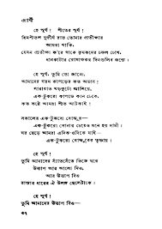
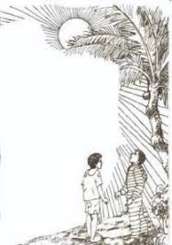
আদর্শ পাঠ
অডিও

Slide 9
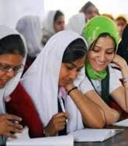
নীরব পাঠ

Slide 10
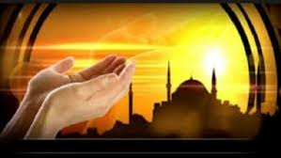
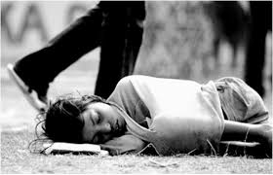
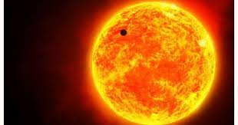
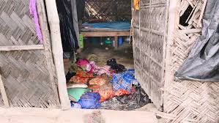
শব্দার্থের অর্থগুলো জেনে নেই
প্রার্থী
প্রার্থনাকারী,আবেদনকারী।
হিমশীতল
তুষারের মতো ঠান্ডা ।
আগুনের গোলা ।
অগ্নিপিন্ড
স্যাঁত স্যাঁতে
ভিজে ভিজে ভাবযুক্ত ।

Slide 11
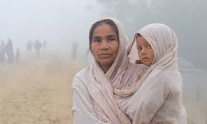
জোড়ায় কাজ
প্রার্থী, হিমশীতল, ও অগ্নিপিন্ড এই তিনটি শব্দের অর্থ খাতায় লিখ ।

Slide 12
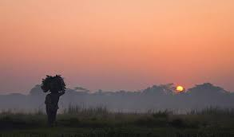
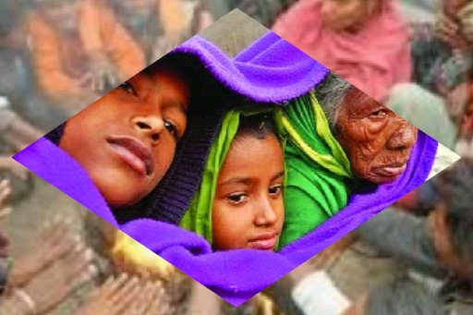
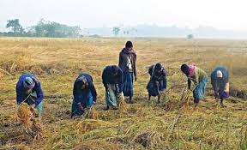
হে সূর্য ! শীতের সূর্য !
হিমশীতল সুদীর্ঘ রাত তোমার প্রতিক্ষায়
আমরা থাকি
যেমন প্রতিক্ষা করে থাকে কৃষকের চঞ্চল চোখ
ধানকাটার রোমাঞ্চকর দিনগুলিরর জন্য ।

Slide 13
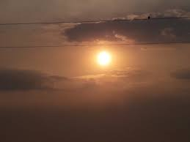
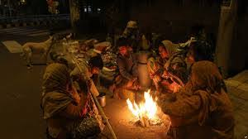
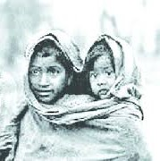
হে সূর্য , তুমি তো জানো,
আমাদের গরম কাপড়ের কত অভাব ।
সারারাত খড়কুটো জ্বালিয়ে
এক টুকরো কাপড়ে কান ঢেকে,
কত কষ্টে আমরা শীত আটকাই ।

Slide 14
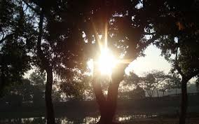
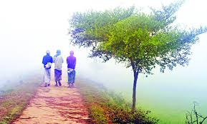
সকালের এক টুকরো রোদ্দুর-
এক টুকরো সোনার চেয়ে ও মনে হয় দামি ।
ঘর ছেড়ে আমরা এদিক ওদিকে যাই-
এক টুকরো রোদ্দুরের তৃষ্ণায় ।

Slide 15
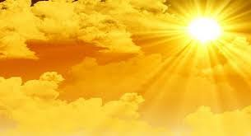
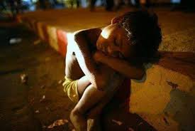
হে সূর্য !
তুমি আমাদের স্যাঁত স্যাঁতে ভিজে ঘরে
উত্তাপ আর আলো দিও,
আর উত্তাপ দিও
রাস্তার ধারের ঐ উলঙ্গ ছেলেটাকে ।

Slide 16
হে সূর্য !
তুমি আমাদের উত্তাপ দিও-
শুনেছি, তুমি এক জ্বলন্ত অগ্নিপিন্ড,
তোমার কাছে উত্তাপ পেয়ে পেয়ে
একদিন হয়তো আমরা প্রত্যেকেই
এক একটা জ্বলন্ত অগ্নিপিন্ডে পরিণত হব !
তারপর সেই উত্তাপে যখন পুড়বে আমাদের জড়তা,
তখন হয়তো গরম কাপড়ে ঢেকে দিতে পারব
রাস্তার ধারের ঐ উলঙ্গ ছেলেটাকে ।
আজ কিন্তু আমরা তোমার অকৃপণ উত্তাপের প্রার্থী

Slide 17
দলগত কাজ
কবিতায় শীতার্ত দরিদ্র মানুষের প্রতি যে মমত্ববোধ ফুটে উঠেছে তা বর্ণনা করে খাতায় লেখ ।

Slide 18
মূল্যায়ন
১। কবি সুকান্ত ভট্রাচার্য কত বছর বয়সে?
◊(ক) ২১
(গ) ২৩
(ঘ) ২৫
(খ) ২২
২। সকালের এক টুকরো রোদকে কার সাথে তুলনা করা হয়েছে ?
(ঘ) এক জলন্ত অগ্নিপিন্ড ।
(ক) কৃষকের চঞ্চল চোখ
◊(খ) এক টুকরো সোনা
(গ) এক টুকরো গরম কাপড়
৩। ‘প্রার্থী’কবিতাটি কোন কাব্যগ্রন্থ থেকে সংকলিত?
উঃ ‘ছাড়পত্র’।
৪। ‘হিমশীতল’ অর্থ কি?
উঃ তুষারের মতো ঠান্ডা ।

Slide 19
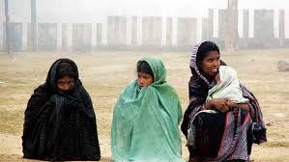
বাড়ির কাজ
অসহায় দরিদ্র শীতার্থ মানুষের প্রতি স্বচ্ছল মানুষের আচরণ সহানুভূতিশীল হওয়া উচিত’- এর স্বপক্ষে দশ লাইনের একটি অনুচ্ছেদে তোমার অভিমত লিখে আনবে।

Slide 20
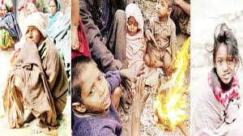
আজকের মত সবাইকে ধন্যবাদ

